Slide 1
Perícia Contabil e Arbitragem
Atuação do Perito Contador
Webinar CRC Piauí
Palestrantes:
Márcia de Souza Montanholi
Suely Gualano Bossa Serrati

Slide 2
Programa:
Perito do Juízo e Assistente Técnico, Requisitos Obrigatórios, CNPC e Exame de Qualificação para Peritos;
Campos de Atuação em Perícia – Mercado, Perfil Profissional exigido na função de perito e Desafios – Pilares Fundamentais;
Regras normativas e processuais que devem ser obedecidas pelo profissional quando da elaboração do laudo pericial e Check list para o controle de qualidade.

Slide 3
BLOCO 1
Perito do Juízo e Assistente Técnico, Requisitos Obrigatórios, CNPC e Exame de Qualificação para Peritos

Slide 4
Meios de Prova admitidas em direito:
Conforme Código de Processo Civil/2015, Capítulo XII – DAS PROVAS, os principais meios de provas admitidos em processos judiciais são:
Depoimento pessoal (Seção IV - do artigo 385 ao 388);
Confissão (Seção V - do artigo 389 ao 395);
Exibição de documento ou coisa (Seção VI - do artigo 396 ao 404);
Prova Documental (Seção VII - do artigo 405 ao 438);
Documentos Eletrônicos (Seção VIII - do artigo 439 ao 441);
Prova Testemunhal (Seção IX - do artigo 442 ao 463);
Prova Pericial (Seção X - do artigo 464 ao 480);
Inspeção judicial (Seção XI - do artigo 481 ao 484).

Slide 5
Conceito de Prova Pericial:
A Prova Pericial é, portanto, um dos meios de prova admitido em direito, utilizado em juízo, para se provar a veracidade/existência das circunstâncias dos fatos alegados ou contestados pelas partes, a ser realizada por especialista na área relativa à questão discutida nos autos.

Slide 6
Conceito de PERITO CONTÁBIL:
Conceituado no item 2, da Resolução CFC n° NBC PP 01(R1) – Perito Contábil:
2.Perito é o contador detentor de conhecimento técnico e científico, regularmente registrado em Conselho Regional de Contabilidade e no Cadastro Nacional dos Peritos Contábeis, que exerce a atividade pericial de forma pessoal (devendo ser profundo conhecedor, por suas qualidades e experiências, da matéria periciada) ou por meio de órgão técnico ou científico, com as seguintes denominações:
(a)perito do juízo é o contador nomeado pelo poder judiciário para exercício da perícia contábil;
[...]
(d)assistente técnico é o contador ou órgão técnico ou científico indicado e contratado pela parte em perícias contábeis.
HABILITAÇÃO PROFISSIONAL
5.O perito deve comprovar sua habilitação por intermédio de Certidão de Regularidade Profissional emitida pelos Conselhos Regionais de Contabilidade ou do Cadastro Nacional de Peritos Contábeis do CFC. O perito pode anexá-las no primeiro ato de sua manifestação e na apresentação do laudo ou parecer.
  NOTA: A realização de Perícias Contábeis, tanto judiciais como extrajudiciais, constitui atribuição privativa dos Contadores habilitados, bem como o exercício do profissional como Perito Assistente/Assistente Técnico.

Slide 7

Oportunidades de atuação profissional
Art. 465/CPC: O juiz nomeará
Perito especializado no objeto
da perícia e fixará de imediato
o prazo para a entrega do laudo.
§ 1º Incumbe às partes, dentro de 15 (quinze) dias contados da intimação do despacho de nomeação do perito:
I - arguir o impedimento ou a suspeição do perito [...];
II - indicar assistente técnico;
III - apresentar quesitos. g.n.
AssistenteTécnico do Autor
Perito do Juízo
Objeto da Perícia
Assistente Técnico do Réu

Slide 8

PERITO DO JUÍZO
É um auxiliar da justiça (Art. 149 do CPC/2015).
É um profissional de confiança do magistrado (“olho técnico do Juiz”), ou indicado de comum acordo pelas partes, legalmente habilitado, sendo que os contadores precisam ter formação superior e inscrição no órgão de classe competente (contador regularmente registrado em CRC), que exerce a atividade pericial de forma pessoal, devendo ser profundo conhecedor, por suas qualidades e experiência, da matéria periciada.
Qualidades específicas: imparcialidade e autonomia, é de confiança do Juízo, ter a consciência de que não é o julgador da ação e habilidade para comunicação: escrita e falada (desenvolver competência de falar com o Juiz, cartorários, assistentes técnicos, advogados, eventualmente com as partes)
Principal usuário

Slide 9

Função do PERITO do Juízo:
Está comprometido com a verdade fática;
Colaborar com a justiça esclarecendo fatos/alegações das partes, objetivando dar assistência ao magistrado e as partes na condução da melhor solução técnica para o conflito que lhes foi apresentado;
A função pericial requer enorme compromisso, dedicação e zelo profissional, deve ser conduzida de forma íntegra, idônea, justa e isenta (independente e imparcial);
Se atentar aos documentos submetidos a suas análises não cabendo juízo de valores.
É de grande responsabilidade pois exerce papel relevante para a justiça e para a sociedade.
A Perícia é uma PROVA produzida!
Logo, o Perito(a) deve ser profundo conhecedor de suas atribuições, deveres, direitos e prerrogativas

Slide 10

Assistente Técnico:
É um profissional de confiança da parte (inciso II do art. 465 do CPC/2015);
É um sujeito parcial do Processo – atua como auxiliar técnico das partes;
Pode ser indicado pela parte litigante em um processo judicial;
É importante para instaurar o contraditório sobre a matéria técnica;
De acordo com o Art. 25 do Decreto-Lei n. 9.295/1946: perícia contábil é atribuição profissional privativa de Contador Diplomado;
Qualidades específicas: capacidade de poder convencer o Perito Judicial dos pontos técnicos defendidos pelos seu assistido.
Cuidados: limites técnicos-científicos e éticos.
Principal usuário
(cliente)

Slide 11


FIXANDO: Nomeação do Perito do Juízo e
a contratação do Assistente Técnico
O Juiz nomeia o Perito da sua confiança (ou o perito pode ser escolhido pelas partes – Perícia Consensual – art. 471 do CPC).
O Juiz deve escolher e nomear o perito especializado na matéria técnica discutida nos autos. O Perito deve estar habilitado no Portal dos Auxiliares da Justiça (TJSP).
O(s) advogado(s) (as partes) contrata(m) seus Assistentes Técnicos livremente e deles espera a assistência (TÉCNICA) adequada para defender suas teses e comprová-las por meio da prova pericial.
Desde o Parecer para sustentar a inicial ou a contestação, passando pela formulação de quesitos, estudos dos quesitos da parte contrária e, por fim, manifestação sobre o Laudo (parecer divergente ou concordância – parcial ou integral).

Slide 12
Requisitos Obrigatórios:
Ser bacharel em Ciências Contábeis, devidamente registrado e em situação regular perante ao Conselho Regional de Contabilidade;
Ter conhecimento e manter-se atualizado sobre as Normas Brasileiras de Contabilidade (especialmente: NBC TP 01 e NBC PP 01), as legislações pertinentes à atividade pericial abrangidas pelo Código do Processo Civil, Código Civil, Código Penal, bem como a legislação atinente à matéria periciada;
Os profissionais devem verificar SEMPRE as orientações/diretrizes/ procedimentos definidos no Código de Ética Profissional do Contador (Resolução CFC nº 1560/2019 entrou em vigor no dia 01/06/2019), para executar o seu trabalho com segurança, sob a proteção do CEPC;
Ter conhecimento específico sobre o objeto da perícia a ser realizada.

Slide 13
Requisitos Obrigatórios:
Ser cadastrado no Cadastro dos Tribunais a que se vinculam os Juízes (no caso de Perícia Judicial);
É FACULTATIVO ser cadastrado no CNPC (Cadastro Nacional de Peritos Contábeis - Resolução CFC nº 1502/2016), vinculado ao CFC (Conselho Federal de Contabilidade);
É OBRIGATÓRIA a comprovação da sua habilitação profissional: o perito pode anexar a Certidão de Regularidade Profissional emitida pelos Conselhos Regionais de Contabilidade ou do Cadastro Nacional dos Peritos Contábeis emitida pelo Conselho Federal de Contabilidade desde o primeiro ato de sua manifestação e ao assinar trabalhos de natureza pericial (laudo ou parecer), seja pericia judicial, extrajudicial ou arbitral, de acordo com os itens 5 da NBC PP (R1) 01 e 36 da NBC TP(R1) 01.

Slide 14
DECRETO-LEI N.º 9.295 de 27 de maio de 1.946
Cria o Conselho Federal de Contabilidade, define as atribuições do Contador
e do Guarda-livros, e dá outras providências
[...]
CAPÍTULO IV
DAS ATRIBUIÇÕES PROFISSIONAIS
Art. 25. São considerados trabalhos técnicos de contabilidade:
[...]
c) perícias judiciais ou extra-judiciais, revisão de balanços e de contas em geral, verificação de haveres revisão permanente ou periódica de escritas, regulações judiciais ou extra-judiciais de avarias grossas ou comuns, assistência aos Conselhos Fiscais das sociedades anônimas e quaisquer outras atribuições de natureza técnica conferidas por lei aos profissionais de contabilidade.
Art. 26. Salvo direitos adquiridos ex-vi do disposto no art. 2º do Decreto nº 21.033, de 8 de Fevereiro de 1932, as atribuições definidas na alínea c do artigo anterior são privativas dos contadores diplomados.

Slide 15
RESOLUÇÃO CFC 560 DE 28 DE OUTUBRO DE 1983
REGULAMENTAÇÃO DA PROFISSÃO DE CONTADOR
Dispõe sobre as PRERROGATIVAS PROFISSIONAIS de que trata o artigo 25 do Decreto-Lei n.º 9.295, de 27 de maio de 1946
[...]
Art.3º São atribuições privativas dos profissionais da contabilidade:
[...]
35) - perícias contábeis, judiciais e extrajudiciais;
[...]
São atribuições privativas dos contadores, observado o disposto no § 2º, as enunciadas neste artigo, sob os números 1, 2, 3, 4, 5, 6, 19, 20, 21, 22, 23, 24, 25, 26, 29, 30, 32, 33, 34, 35, 36, 42, 43, além dos 44 e 45, quando se referirem a nível superior. (redação alterada pela Resolução CFC 898/2001)

Slide 16
Decreto-Lei n.º 9.295 – de 27 de maio de 1946
CAPÍTULO II DO REGISTRO DA CARTEIRA PROFISSIONAL
Art. 12. Os profissionais a que se refere este Decreto-Lei somente poderão exercer a profissão após a regular conclusão do curso de Bacharelado em Ciências Contábeis, reconhecido pelo Ministério da Educação, aprovação em Exame de Suficiência e registro no Conselho Regional de Contabilidade a que estiverem sujeitos. (art.12 com redação dada pelo art.76 da Lei n.º 12.249, de 11 de junho de 2010 )
Grifos nossos

Slide 17
Resolução CFC 1.502/2016 - Cadastro Nacional de Peritos Contábeis - CNPC:
O Conselho Federal de Contabilidade – CFC, para atender as exigências do Código de Processo Civil/2015, especificamente o seu artigo 156, criou o Cadastro Nacional de Peritos Contábeis – CNPC, por intermédio da Resolução 1.502 de 19 de fevereiro de 2016.
Objetivo: oferecer ao Judiciário brasileiro uma lista de profissionais qualificados para atuar como Peritos Contábeis.
NOTA: A participação do contador no CNPC é voluntária.
Não substitui a inscrição nos cadastros eletrônicos que estão sendo disponibilizados nos Tribunais de Justiça (Resolução CNJ 233/2016).
Mas é um importante diferencial para constar no currículo do profissional
Chancela de Qualidade, pois exige que os peritos inscritos cumpram o PEPC

Slide 18
NBC PP02/2016 – Exame de Qualificação Técnica para Peritos(EQT):
Desde janeiro de 2018, para ingressar no Cadastro Nacional de Peritos Contábeis, é necessário fazer um Exame de Qualificação Técnica específico (NBC PP 02), objetivando aferir o nível de conhecimento e a competência (capacidade) técnico-profissional necessários para o contador que pretende atuar na atividade de perícia contábil.
A aprovação assegura ao contador(a) a inscrição automática no Cadastro Nacional de Peritos Contábeis (CNPC) do Conselho Federal de Contabilidade (Resolução CFC nº 1519/2017).
DICA: Provas dos exames anteriores estão disponíveis no Site do CFC

Slide 19
O Tribunal Regional da 1ª Região ratificou a legalidade do Cadastro Nacional de Peritos Contábeis (CNPC) - APELAÇÃO CÍVEL (198) n. 1012029-89.2017.4.01.3400, decisão proferida em 09/03/2020:

Slide 20
Uma das exigências para permanecer
inscrito é o cumprimento do Programa de Educação Profissional Continuada [NBC PG 12(R3)]
Como o objetivo é manter um cadastro de profissionais qualificados e com conhecimento renovado, a partir de janeiro de 2018, os inscritos no CNPC terão de cumprir 40 pontos em cursos e aperfeiçoamentos previstos no Programa de Educação Profissional Continuada. A prestação de contas deve ser feita até 31/01 do ano subsequente.

Slide 21
ATENÇÃO:
A Deliberação CFC n° 55 aprova critérios para o cumprimento do Programa de Educação Profissional Continuada em 2020. Segundo o documento, a pontuação mínima obrigatória para cumprir o que determina a norma é de 20 pontos para 2020 (redução de 40 para 20 pontos). A medida foi tomada em decorrência do novo coronavírus.
Aquisição de conhecimento: mínimo de 04 pontos

Slide 22
EXIGÊNCIAS NBC PG 12(R3) - EPC:
Item 4 – A EPC é obrigatória para todos os profissionais da contabilidade que: [...]
Peritos Contábeis
(j) estejam inscritos no Cadastro Nacional de Peritos Contábeis (CNPC).
[...]
Item 42 – O descumprimento da Norma, bem como a não comprovação da pontuação mínima exigida anualmente e a entrega de forma intempestiva, constitui infração às normas profissionais de Contabilidade e ao Código de Ética Profissional do Contador, podendo ser apurada em regular processo administrativo no âmbito do respectivo CRC.
Item 43 – A não comprovação da pontuação mínima exigida, anualmente, nos termos desta norma pelos profissionais referidos no item 4, alíneas (a) e (j), acarreta a baixa do CNAI ou do CNPC, conforme o caso.

Slide 23

Educação Profissional Continuada
Desenvolvimento Contínuo
Qualidade que o mercado exige

Slide 24
BLOCO 2
Campos de Atuação em Perícia – Mercado, Perfil Profissional exigido na função de perito

Slide 25
Tipos e Classificação das Perícias:
Perícia Judicial | Perícia Estatal ou Semijudicial | Perícia Extrajudicial | Perícia Arbitral
A Perícia Judicial é aquela exercida no âmbito da justiça. Pode ser determinada de ofício pelo Juiz ou requerida pelas partes (deferimento do Juiz). Cível; Trabalhista; Fazenda Pública; Família e Sucessões; Falência e Recuperações Judiciais; Previdenciário; Criminal; Execução Fiscal; Outros. | A Perícia Estatal ou Semijudicial é aquela realizada dentro do aparato institucional do Estado, porém fora do Poder Judiciário, tendo como finalidade principal ser meio de prova nos ordenamentos institucionais usuários. Policial (inquéritos); Parlamentar; Administrativo-Tributário, etc. | A Perícia Extrajudicial é aquela exercida no âmbito arbitral, estatal ou voluntário. É aquela que ocorre fora da instância judiciária, ou seja, não determinada em juízo. Realizada por necessidade e escolha de pessoas físicas e jurídicas particulares (privados). | A Perícia Arbitral é aquela perícia realizada no Juízo Arbitral ou Câmara de Arbitragem (instância escolhida pelas partes envolvidas). A perícia arbitral é exercida sob o regramento da Lei n.º 9.307/1996 e ampliações do âmbito de aplicação dadas pela Lei 13.129/2015).

Slide 26
Mercado de Trabalho da Perícia – Esfera Judicial:
Os maiores demandantes: o Estado e os Bancos;
Questões financeiras, trabalhistas, previdenciárias, tributárias, e parte desses processos podem requerer prova pericial (especificamente contábil);
A Justiça é sempre a primeira opção das pessoas (físicas ou jurídicas) para resolver suas controvérsias;
É uma questão cultural da sociedade brasileira!

Slide 27





### Atores ####
Juiz:
Representa a justiça, julga a causa
Advogado:
Representa o Requerente
Advogado:
Representa o Requerido
Perito do Juízo
Assistente Técnico:
Representa o Requerente
Assistente Técnico:
Representa o Requerido
Laudo Pericial
Esclarecimentos
Campo de estudo
Formula quesitos, acompanha a produção da prova, pede esclarecimentos, emite o Parecer Técnico Convergente/Divergente

Slide 28
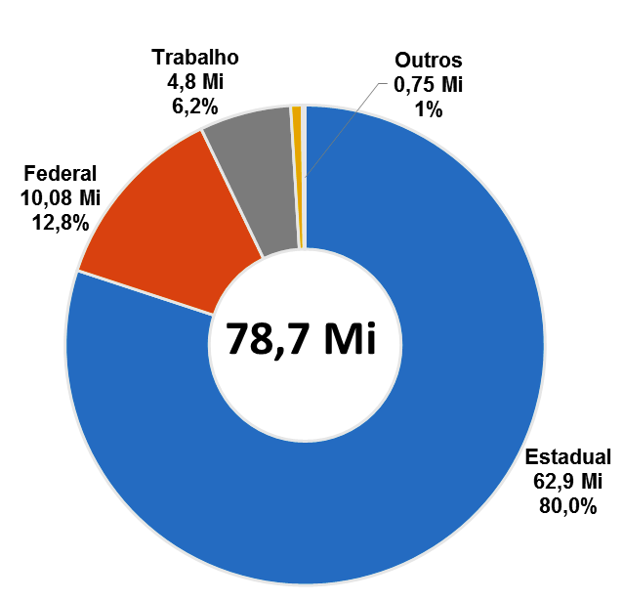
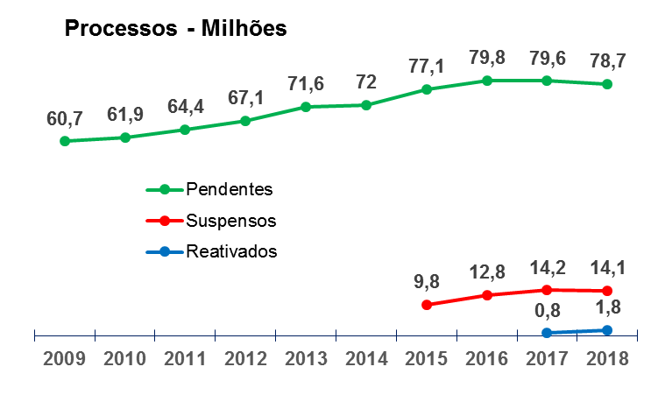
Dimensão do ambiente pericial judicial (mundo do trabalho pericial)
Justiça em números – Relatório de 2018
Oportunidade de trabalho para os Peritos e Assistentes Técnicos na liquidação de sentença
https://www.cnj.jus.br/pesquisa-judiciarias/justica-em-numeros/

Slide 29
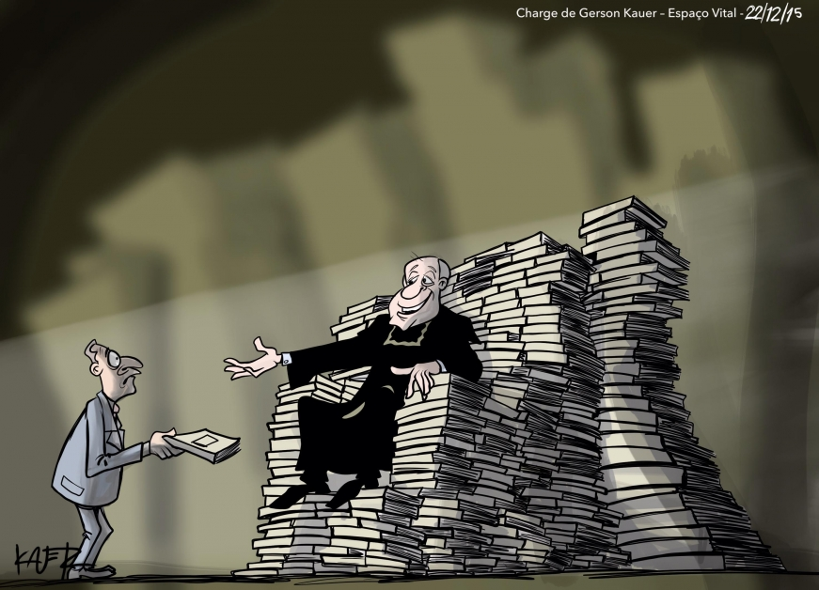
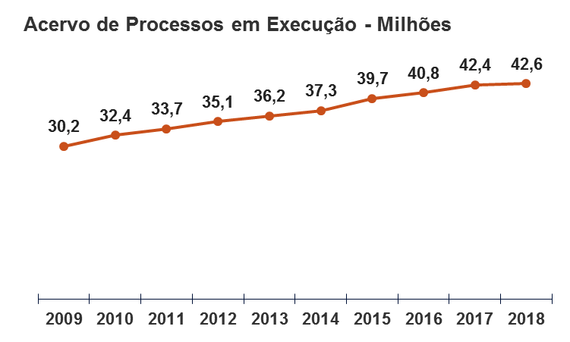
Produtividade média do Juiz = 1.877
Carga de trabalho média por Juiz = 6.775
Novos processos no ano = 28,1 Mi
Processos baixados no ano = 31,9 Mi
Oportunidade de trabalho para os Peritos e Assistentes Técnicos na liquidação de sentença
https://www.cnj.jus.br/pesquisa-judiciarias/justica-em-numeros/
https://www.cnj.jus.br/pesquisa-judiciarias/justica-em-numeros/

Slide 30

Perfil Profissional exigido para a função de perito:
Autoconhecimento e autoconfiança;
Equilíbrio emocional (próprio processo estabelece situação de conflito);
Intelectualmente disciplinado, organizado e esmerado;
Obediência à lei e às normas técnicas (Código de Ética);
Dispor de instrumental técnico de trabalho;
Integridade, diligência, lealdade, sinceridade, tolerância, zelo imparcialidade.
Disposição para a educação continuada SEMPRE...

Slide 31

Imagem Profissional e Conduta ética e proativa
Agregue VALOR a sua carreira
Cuidados com a aparência
Cuidados com os vícios de linguagem
Usar estilo apropriado e técnico com clareza e objetividade
Habilidade para comunicação: escrita e falada (desenvolver competência de falar com o Juiz, cartorários, assistentes técnicos, advogados, eventualmente com as partes);
Ampliar a base de conhecimento
Agir antecipadamente, evitando ou e resolvendo situações e problemas futuros.

Slide 32
BLOCO 3
Regras normativas e processuais que devem ser obedecidas pelo profissional quando da elaboração do laudo pericial e Check list para o controle de qualidade

Slide 33
Falando um pouquinho do histórico da Norma Profissional do Perito Contábil e da Norma Técnica da Perícia Contábil: surgiram em 1992, depois foram revisadas em 1999, 2009, 2015 e por último em 2019, sendo publicada no DOU em 27/03/2020.
Em 2019 a NBC PP 01 e a NBC TP 01 sofreram revisões e adaptações para alinhamento e harmonização com o Código de Processo Civil/2015.

Slide 34
NBC PP01/2020(R1) – Perito Contábil, em vigor desde 27/03/2020:
Norma Profissional
Objetivo: estabelece critérios inerentes à atuação do contador na condição de perito – estabelece as regras de conduta profissional
Alcance: aplica-se aos contadores que exercem a função pericial

Slide 35
Item 4 da Resolução NBC PP 01/2020 – Perito Contábil (DOU: 27/03/2020):
“Aplica-se ao perito a NBC PG 01 - Código de Ética Profissional do Contador (CEPC - Resolução CFC nº 1560/2019 entrou em vigor no dia 01/06/2019), a NBC PG 100 – Cumprimento do Código, dos Princípios Fundamentais e da Estrutura Conceitual, a NBC PG 300 - Contadores que Prestam Serviços (Contadores Externos) e a NBC PG 12 - Educação Profissional Continuada naqueles aspectos não abordados por esta Norma.”
Nota: Os profissionais devem verificar SEMPRE as orientações/diretrizes/ procedimentos definidos no CEPC, NBC e PG 100 para executar o seu trabalho com segurança, sob a proteção do CEPC.

Slide 36
NBC TP01/2020 – Perícia Contábil , em vigor desde 27/03/2020:
Norma Técnica
Objetivo: estabelece diretrizes e procedimentos técnico-científicos a serem observados pelo perito quando da realização de perícia contábil, no âmbito judicial e extrajudicial, mediante o esclarecimento dos aspectos e dos fatos do litígio por meio de exame, vistoria, indagação, investigação, arbitramento, mensuração, avaliação, certificação e testabilidade.

Slide 37
Regra Normativa: Na Resolução CFC NBC TP 01(R1) – Perícia Contábil, em vigência desde 27/03/2020, estão descritos as regras e os procedimentos técnicos a serem observados para a elaboração do laudo pericial contábil e do parecer técnico contábil:
Procedimentos (itens 32);
Laudo Pericial Contábil e Parecer Pericial Contábil (itens 33 até 38);
- Apresentação do laudo pericial contábil e do parecer pericial contábil (itens 39 até 43);
- Terminologia (itens 44 até 52);
- Estrutura (item 53);
- Assinatura em conjunto (item 54);
Laudo e parecer de leigo ou profissional não habilitado (item 55);
Esclarecimentos sobre Laudo e parecer pericial contábil (itens 56 e 57).

Slide 38
Apresentação do laudo pericial contábil e do parecer pericial contábil (item 39);
39. O laudo e o parecer são, respectivamente, orientados e conduzidos pelo perito nomeado e pelo assistente técnico, que devem adotar padrão próprio, respeitada a estrutura prevista nas disposições legais, administrativas e nesta Norma. g.n.

Slide 39
O item 53 da Resolução CFC NBC TP 01(R1) normatiza os
requisitos mínimos (Estrutura) que deverão conter um Laudo
Pericial:
(a) identificação do processo ou do procedimento, das partes, dos procuradores e dos assistentes técnicos;
(b) síntese do objeto da perícia (breve histórico deste processo segundo o escopo da perícia);
(c) resumo dos autos;
(d) análise técnica e/ou científica realizadas pelo perito;
(e) método científico adotado para os trabalhos periciais, demonstrando as fontes doutrinárias deste e suas etapas (critérios de trabalho, ou exposição sobre o desenvolvimento do trabalho);
(f) relato das diligências realizadas;
(g) transcrição dos quesitos e suas respectivas respostas conclusivas para o laudo pericial contábil;

Slide 40
Estrutura
Continuação do item 53:
(h) conclusão;
(i)termo de encerramento, constando a relação de anexos e apêndices;
(j) assinatura do perito: deve constar sua categoria profissional de contador, seu número de registro em Conselho Regional de Contabilidade e, se houver, o número do Cadastro Nacional de Peritos Contábeis (CNPC), e sua função: se laudo, perito nomeado e se parecer, assistente técnico da parte. É permitida a utilização de certificação digital, em consonância com a legislação vigente e as normas estabelecidas pela Infraestrutura de Chaves Públicas Brasileiras – ICP-Brasil;
(k) para elaboração de parecer, aplicam-se o disposto nas alíneas acima, no que couber.

Slide 41
REGRA PROCESSUAL:
O Novo Código de Processo Civil não define o que é laudo pericial, mas inova e agora define a estrutura a ser utilizada.
Sendo assim, na elaboração de um laudo pericial contábil, o perito deverá observar as características determinadas pelo art. 473 do CPC/2015, que são:
“473. O laudo pericial deverá conter:
I - a exposição do objeto da perícia;
II - a análise técnica ou científica realizada pelo perito;
III - a indicação do método utilizado, esclarecendo-o e demonstrando ser predominantemente aceito pelos especialistas da área do conhecimento da qual se originou;
IV - resposta conclusiva a todos os quesitos apresentados pelo juiz, pelas partes e pelo órgão do Ministério Público.
Ver estrutura do Laudo conforme Norma NBC TP 01 (R1) / 2020

Slide 42
Continuação do Artigo 473 do NCPC:
§ 1º No laudo, o perito deve apresentar sua fundamentação em linguagem simples e com coerência lógica, indicando como alcançou suas conclusões.
§ 2º É vedado ao perito ultrapassar os limites de sua designação, bem como emitir opiniões pessoais que excedam o exame técnico ou científico do objeto da perícia.
§ 3º Para o desempenho de sua função, o perito e os assistentes técnicos podem valer-se de todos os meios necessários, ouvindo testemunhas, obtendo informações, solicitando documentos que estejam em poder da parte, de terceiros ou em repartições públicas, bem como instruir o laudo com planilhas, mapas, plantas, desenhos, fotografias ou outros elementos necessários ao esclarecimento do objeto da perícia.”
g.n.

Slide 43
Valoração da Prova Pericial:
Segundo o art. 479:
“O juiz apreciará a prova pericial de acordo com o disposto no art. 371, indicando na sentença os motivos que o levaram a considerar ou a deixar de considerar as conclusões do laudo, levando em conta o método utilizado pelo perito.” g.n.
Art. 371:
“O juiz apreciará a prova constante dos autos, independentemente do sujeito que a tiver promovido, e indicará na decisão as razões da formação de seu convencimento.”

Slide 44
Resumindo:
O contexto, o método, a análise científica e a conclusão passaram a ser obrigações legais (art. 473 do NCPC), além de já existirem como obrigações na NBC TP (R1) - Perícia Contábil – item 53.
Nos dias atuais, para que a perícia atinja sua finalidade de levar aos autos do processo todos os esclarecimentos necessários à compreensão da matéria posta em debate, viabilizando a valoração da respectiva prova, todas as regras que disciplinam a forma de uma prova pericial devem ser severamente cumpridas, bem como a preocupação com a essência também deve ser observada, sob pena do trabalho pericial ser considerado deficiente e inconclusivo, acarretando a sua imprestabilidade e consequente devolução dos honorários periciais.

Slide 45
Motivos para o julgador desconsiderar o laudo pericial:
FALTA DE COERÊNCIA LÓGICA
FALTA DE CONFIABILIDADE
ADOÇÃO DE MÉTODO RECONHECIDAMENTE ULTRAPASSADO
IMPERÍCIA
INEXATIDÃO DE DADOS
ERRO TÉCNICO

Slide 46
CHECK LIST PARA O CONTROLE DE QUALIDADE:
BENEFÍCIOS: ALCANÇAR O OBJETIVO COM QUALIDADE E REDUZIR O RISCO, A INSATISFAÇAO, OS PEDIDOS DE ESCLARECIMENTOS E AS IMPUGNAÇÕES
GANHOS: MENOR TEMPO DISPENDIDO, CONQUISTA DE CONFIANÇA E CREDIBILIDADE, CONTINUIDADE DA PRESTAÇÃO DOS SERVIÇOS, CELERIDADE E MAIOR LUCRO

Slide 47
CHECK LIST PARA O CONTROLE DE QUALIDADE:
Ref. | etapas | fundamentação CPC/2015
1 | os prazos foram cumpridos? | art. 157
2 | foi dado ciência as partes sobre a data de início dos trabalhos e local? | art. 474
3 | foi observado como limite o objeto da prova pericial? | § 2º do art. 473
4 | houve comunicação prévia das diligências a serem efetuadas? | § 2º do art. 466
5 | se baseou em fatos, dados e provas suficientes? | § 3º do art. 473
6 | os fatos alegados ou negados foram confirmados pelas provas documentais disponíveis? | art. 158**
7 | foi produzida de acordo com princípios e métodos confiáveis? | III do art. 473
8 | houve coerência lógica na exposição realizada? | § 1º do art. 473
9 | o laudo foi instruído com elementos que justificam o raciocínio e a formação das conclusões? | § 1º do art. 473
10 | a linguagem adotada foi de fácil compreensão? | § 1º do art. 473
11 | a conclusão foi fundamentada e circunstanciada de forma adequada? | § 1º do art. 473
12 | a exigência de requisitos mínimos para elaboração do laudo pericial foi atendida? | art. 473
13 | respondeu a todos os quesitos de forma conclusiva? | IV do art. 473
6) Check list para o controle de qualidade

Slide 48
Resumindo:
O Laudo Pericial deverá ser escrito de forma direta, devendo atender às necessidades dos julgadores e ao objeto da discussão, sempre com conteúdo claro e dirigido ao assunto da demanda, de forma que possibilite os julgadores a proferirem justa decisão. O Laudo Pericial Contábil não deve conter elementos e/ou informações que conduzam a dúbia interpretação, para que não induza os julgadores a erro.
A qualidade de qualquer serviço, só é atingida por intermédio de conhecimentos plenos na modalidade da perícia em que está atuando, é necessário melhorar as técnicas que estão sendo aplicadas, insistir em educação profissional continuada, aprimoramento técnico, pesquisas e estudos para melhorar a qualidade dos trabalhos

Slide 49

Reflexões

Slide 50
Para finalizar vamos refletir:
Da formação acadêmica;
Do exame de suficiência;
Do registro profissional;
Do exame de qualificação;
Do Cadastro Nacional de Peritos Contábeis;
Do Programa de Educação Continuada;
Interação com os colegas;
Networking;
Marketing Pessoal;
Aprendizagem contínua.
Então, qual a Trajetória Profissional a ser trilhada para exercer a função de Perito Contábil?

Slide 51

Recomendação:
Não devem começar a realizar perícias sem conhecer profundamente quais são as funções e atribuições de um perito contábil, as normas técnicas, a legislação regulamentar (Artigos do CPC/2015 relacionados com a prova pericial e perito), dentre outras legislações e regulamentações pertinentes ao(s) objeto(s) e fatos discutidos nos autos.
Suely Bossa

Slide 52
Referências:
Conselho Federal de Contabilidade. Normas Brasileiras de Contabilidade – Resolução CFC N.º 1560/2019 – Código de Ética do Profissional da Contabilidade, Resolução CFC n.º 2020/NBC TP 01 (R1) – Perícia Contábil, Resolução CFC n.º 2020/NBC PP 01 (R1) – Perito Contábil, Resolução CFC 1502/2016 – Criação Nacional do Cadastro de Peritos, Resolução CFC - NBC PP 02 – Exame de Qualificação Técnica para perito contábil e Resolução CFC - NBC PG 12 (R3) - EPC;
Decreto-lei 9.295, de 27 de maio de 1946, com as alterações da Lei nº 12.249/2010;
Lei n.º 10.406/2002 – Novo Código Civil Brasileiro;
Lei n.º 13.105/2015 – Novo Código de Processo Civil;
Resolução CNJ n.º 232/2016 – Honorários Justiça Gratuita;
Resolução CNJ nº 233/2016 – Criação de Cadastro (Eletrônicos) de Profissionais.

